Slide 1

IT training center
Terraform – Manipulace s komplexními datovými strukturami v Terraformu

Slide 2

Dynamic blocks
Multi-level nested dynamic blocks
Lifecycle blocks
Validation
State management
Terraform_data resource
Multiple providers

Slide 3
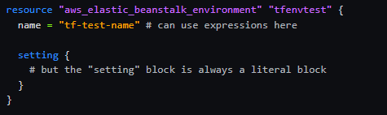
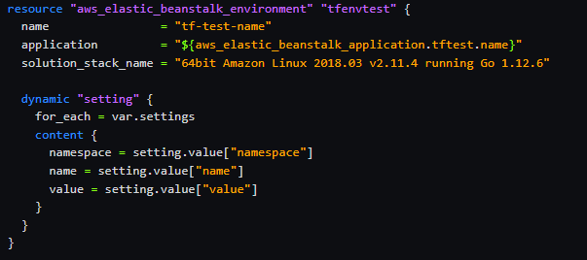
Dynamické bloky – Dynamic blocks
Některé resources obsahují opakovatelné vnořené bloky (repeatable nested blocks)
Tyto bloky můžeme vytvářet dynamicky, podporovány jsou uvnitř resource, data, provider a provisioner

Slide 4
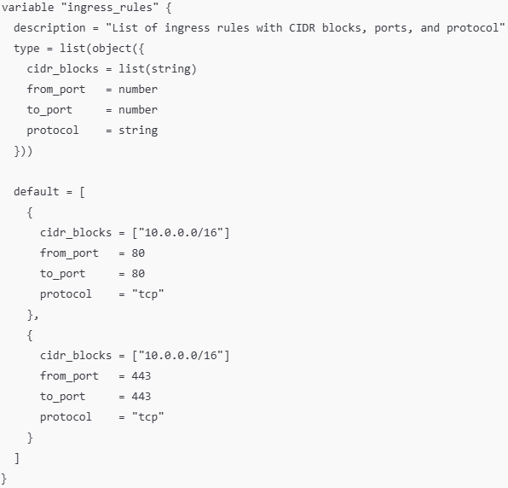
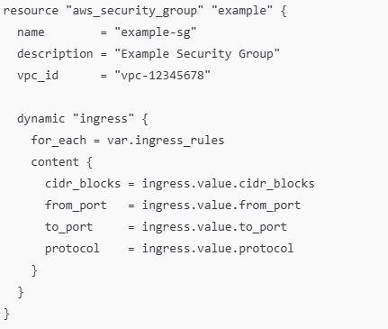
Dynanic blocks = for each
dynamic blok se vlastně chová jako for výraz, ale produkuje bloky
setting ve výše uvedeném příkladu specifikuje typ vnořeného bloku
for_each udává hodnoty, přes které se provádí iterace
content blok definuje tělo každého generovaného bloku

Slide 5
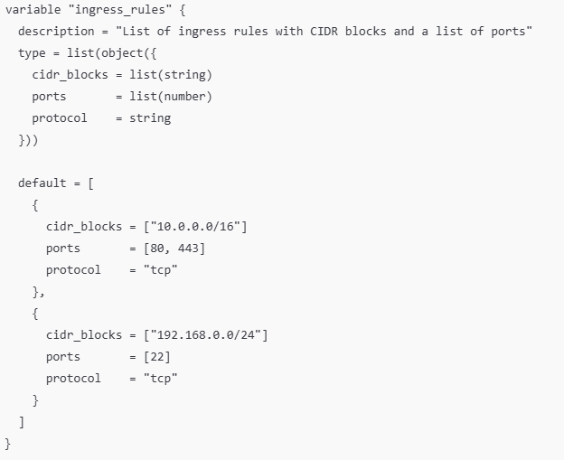
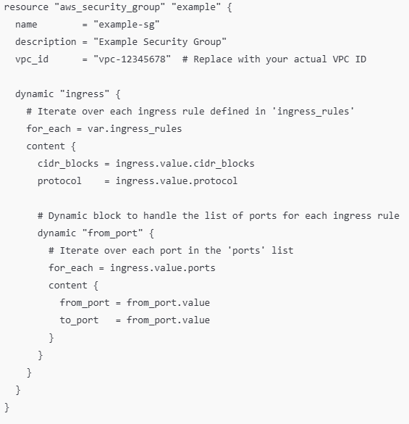
Multi-level nested dynamick blocks
Dynamické bloky můžou být také vnořené v dynamických blocích – multi-level

Slide 6
Lifecycle blocks
Vnořený blok v resource
Blok a obsah jsou meta-argumenty
Umožňuje upravovat chování resource, tzn. Situace create, destroy, update in-place a destroy and re-create
Argumenty v lifecycle:
create_before_destroy (bool)
Standardní pořadí je destroy and create
Důležité v situacích, kdy je třeba udržet dostupnost služby během změn infrastruktury, například při výměně security group
V Azure problém s unikátními názvy zdrojů, lze částečně obejít dynamickými jmény
AWS trochu flexibilnější, ale pozor opět na některá unikátní atributy (globální jména, Elastic IP, ….)
Používat opatrně, testovat, testovat, testovat
prevent_destroy (bool)
Terraform vrátí chybu při plánu, odmítne zničit resoruce

Slide 7
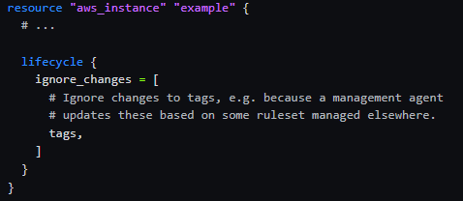
Lifecycle blocks
Argumenty v lifecycle:
ignore_changes (list of attribute names)
Defaultně Terraform detekuje jakoukoli změnu a naplánuje update resource
Slouží k ignorování budoucích změn
Resource je vytovřen s nastavením, které se například vnějším zásahem mimo Terraform může změnit a tato změna má být ignorována
Jedná se o relativní adresy argumentů v atributech resource, často se používá pro ignorování tagů
Speciální hodnota all způsobí, že resource je vytvořen nebo smazán, ale nikdy není updatován

Slide 8
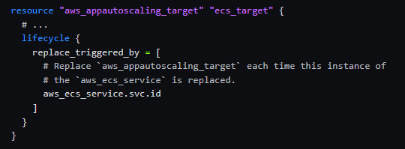
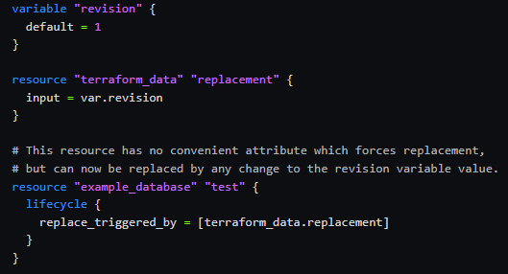
Lifecycle blocks
Argumenty v lifecycle:
replace_triggered_by (list of resource or attribute references)
Nahrazuje resource, když se referencovaná položka změní
Je možno uvádět pouze resource adresy Pokud je třeba spustit na hodnoty jako jsou local nebo variables -> terraform_data resource type

Slide 9
Validace a podmínky
Input variable validation
Precondition & postconditions
Assertions

Slide 10
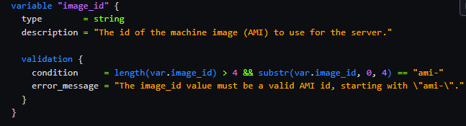
Input variable conditions
validation blok ve variablech
Musí obsahovat condition
Pokud je vyhodnoceno jako false – vrátí error_message

Slide 11
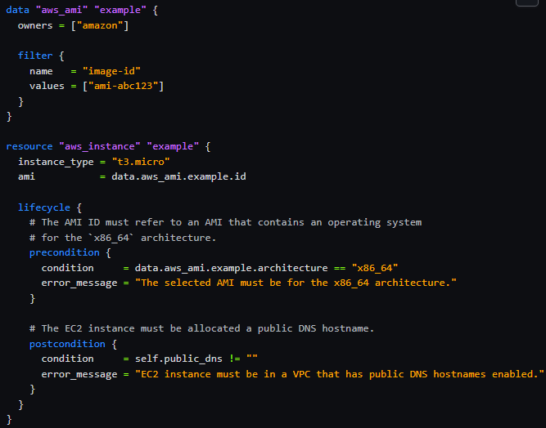
Precondition & postcondition
Je možno aplikovat na resources, data sources a outputs
Terraform kontroluje precondition před vyhodnocením objektu a postcondition po vyhodnocení objektu
Každé precondition nebo postcondition pravidlo vyžaduje condition argument
Pokud je vyhodnoceno jako false, vrátí error_message

Slide 12
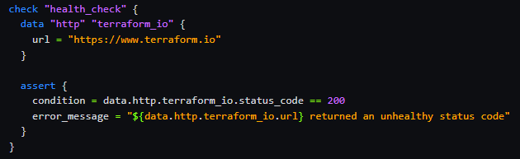
Check with Assertions
Terraform 1.5.0 a novější
Validace infrastruktury mimo životní cyklus vlastního resource
Spouští se na konci plan nebo apply

Slide 13
Condition Expressions
Boolean
Logické operátory && (AND), || (OR), ! (NOT)
Jakékoliv bulit-in funkce, nejčastěji:
contains
regex
length
for
can
self
each, count

Slide 14
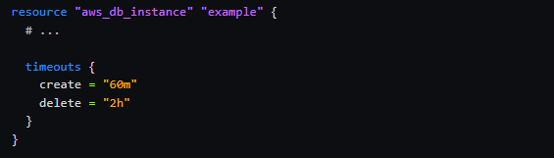
Timeout
Vnořený blok timeouts
Jak dlouhá doba je povolena pro create, update nebo delete operaci na resource
Není implementováno ve všech providerech, zkontrolovat v dokumentaci dostupnost pro resource

Slide 15
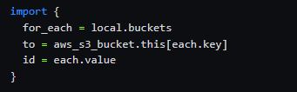

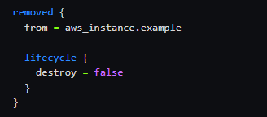
State management
Import
terraform import
import block (1.5.0 a vyšší)
Move
terraform mv
moved block
Remove
terraform rm
removed block (1.7.0 a vyšší)

Slide 16
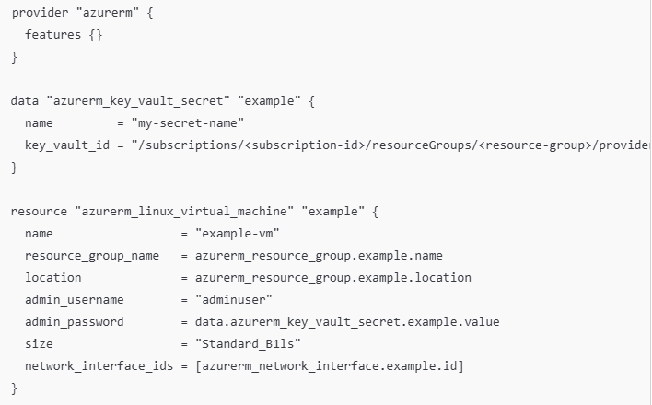
State management – import secrets
Nepiště secrets přímo do Terraform kódu andi do souborů jako jsou .tfvars
Používejte vždy Secret managery (Secret Manager, Key Vault, Vault)
V state se mohou vyskytovat secrets, šifrujte a používejte úložiště s kontrolou přístupu
Používejte env variables

Slide 17
State management – import secrets
https://spacelift.io/blog/terraform-secrets#step-5-use-secret-stores-like-key-vault-and-aws-secrets-manager

Slide 18
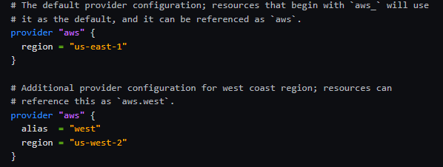
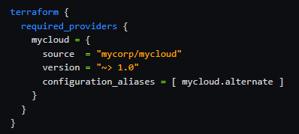
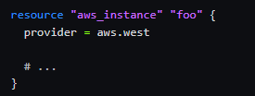
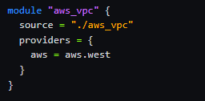
Více Terraform providerů
alias – lze definovat použití více konfigurací pro stejný provider
Typicky se používá pro definice rozdílných regionů

Slide 19
Úkoly
Terraform_data
Multiple providers
Lifecycle
Import secrets

